Slide 1
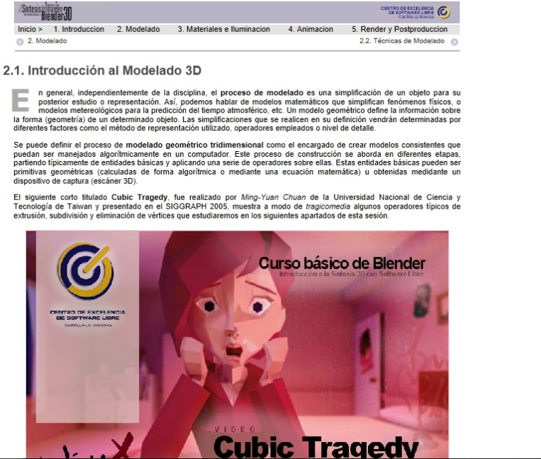
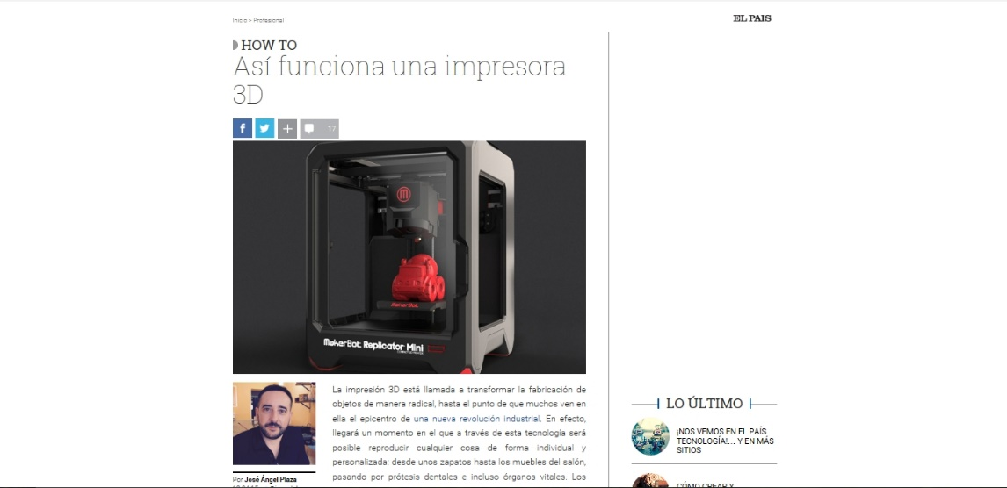
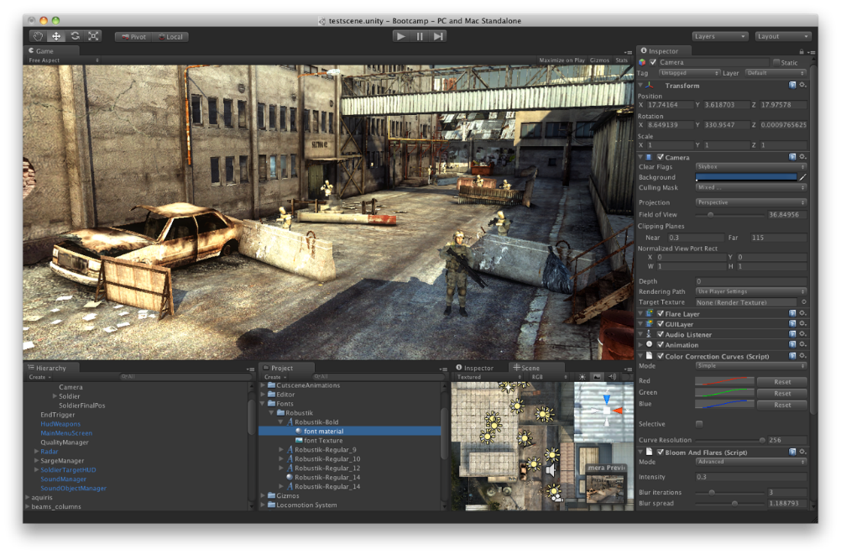
Fuentes sobre el tipo de tecnología en general
La primera fuente de información que proponemos es Unity donde nos explica en distintos pasos para realizar una figura en 3D en entornos de videojuegos.
Otra fuente de información es tlife.guru donde nos enseña el funcionamiento de una impresora 3D.
Utilizamos la página impresoras3d.com para ver que programas podemos utilizar para elaborar modelos en 3D.
La ultima fuente de información que proponemos es de la UCLM donde hace una introducción al modelado 3D.

Slide 2
Fuentes de información (cursos no gratuitos)

Slide 3

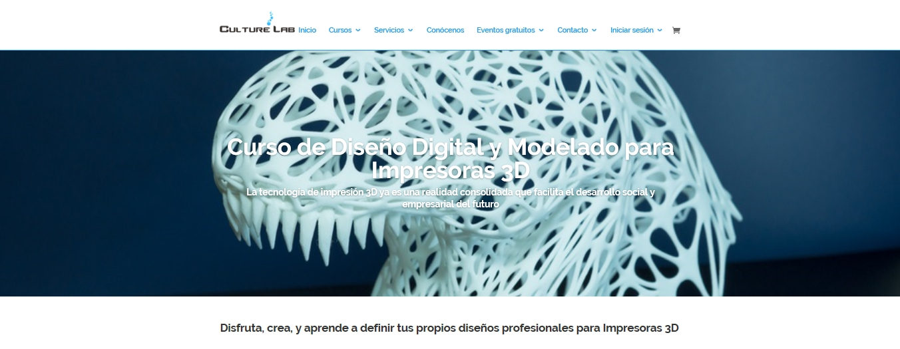
Curso no gratuito 1 sobre el tipo de tecnología en general
- 3 Semanas
- Duración total 24 horas
El curso está formado por 7 módulos, los cuales se pueden realizar de forma presencial u Online.
Precio total 300 €

Slide 4
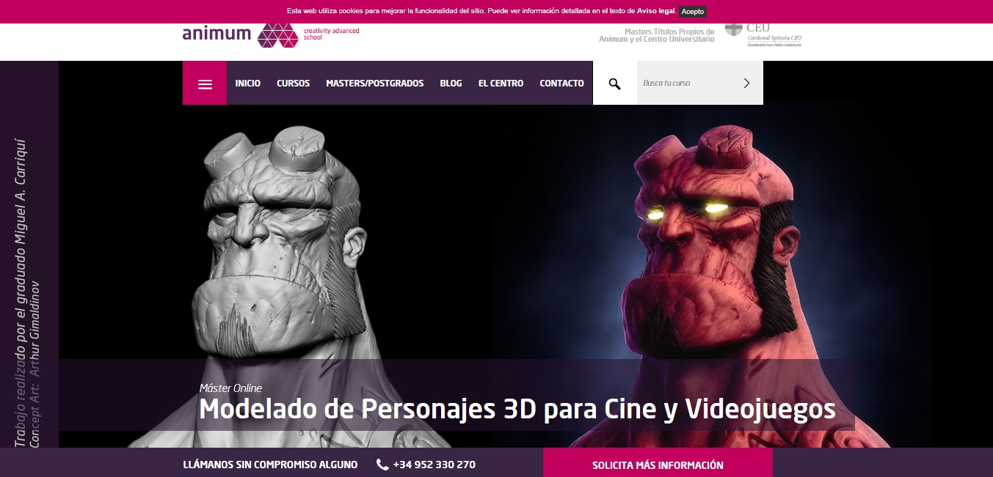
Curso no gratuito 2 sobre el tipo de tecnología en general
El curso es online a través de la plataforma Animum, está formado por 3 módulos y se utilizara diferentes herramientas. El curso dura 12 meses y se obtendrá una titulación académica de Autodesk y Adobe. El precio se podrá optar por dos opciones:
Opción A: para un curso completo formado por los 3 módulos y con una duración de 12 meses el precio es de 4.850€.
Opción B: se puede optar por contratar módulos de forma individual, cuya duración es de 4 meses y con un precio total de 1.650€.

Slide 5

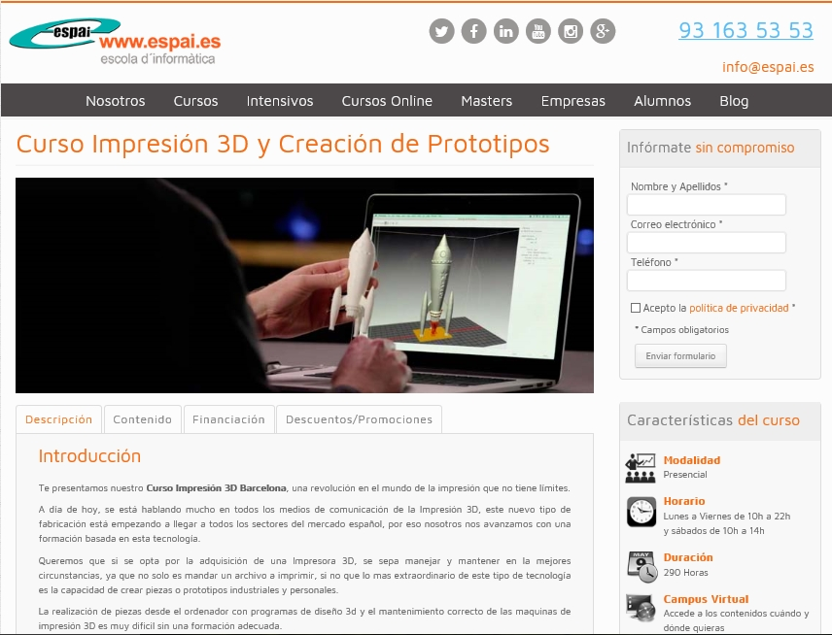
Curso no gratuito 3 sobre el tipo de tecnología en general
El objetivo de este curso es ser capaz de Crear modelos en 3D, impresión 3D, prototipos, Replicas, Mecanismos y Maquetas. El curso es presencial en la Escola Espai Barcelona Carrer d'Entença, 182, 08029 Barcelona y tiene una duración de 290 horas. Al terminar el curso tendrás un certificado oficial de Autodesk

Slide 6
Cursos no gratuitos sobre la tecnología específica Blender

Slide 7
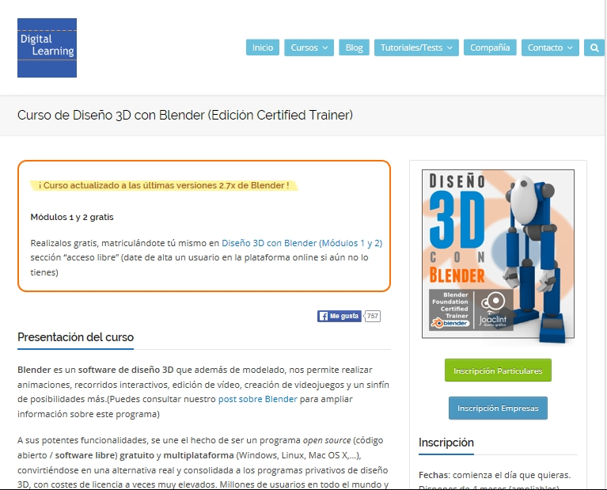
Curso no gratuito 1 sobre la tecnología específica Blender
El primero de los cursos que proponemos es el de Digital Learning titulado “Curso de Diseño 3D con Blender”. Este curso facilita al alumno una primera toma de contacto con el programa, permitiéndole descubrir gran parte de sus funcionalidades y comenzar a utilizarlas.
La formación es online y el alumno dispondrá de 4 meses (se puede ampliar) para realizarlo. El curso está formado por 7 módulos y dura en total 70 horas, dispone de dos precios, uno para empresas y otro para particulares:
Particulares es de 95€
Empresas es de 125 €

Slide 8
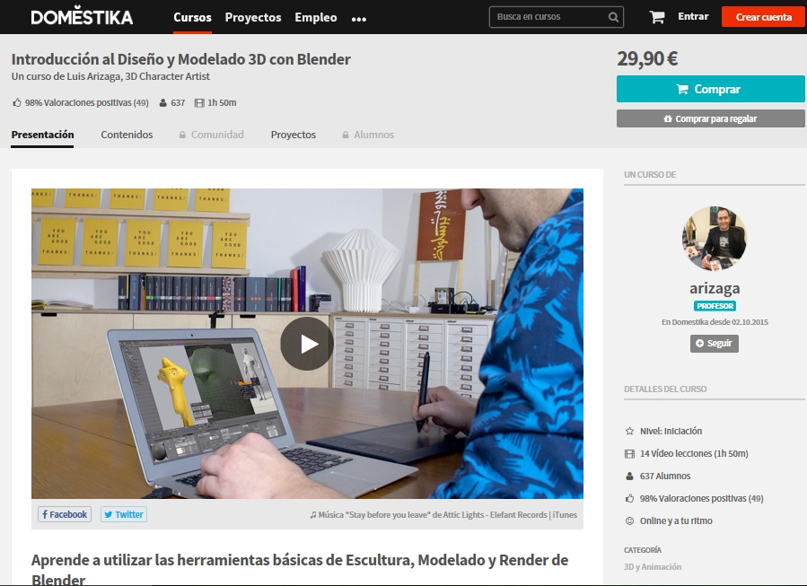
Curso no gratuito 2 sobre la tecnología específica Blender
El segundo curso que proponemos es de la plataforma Domestika titulado “Introducción al diseño y modelado 3D con Blender”
Este curso te enseña a entender la interfaz de Blender, a crear y manipular objetos básicos, crear estructuras base para personajes, usar herramientas de Modelado y Escultura, el sistema de nodos para crear materiales, luces, motor de Render y el uso de la cámara entre otras cosas.
El curso es impartido online en 4 unidades didácticas y con 14 videos lecciones de 1 hora y 50 minutos.
El precio de este curso es de 29.90€.

Slide 9
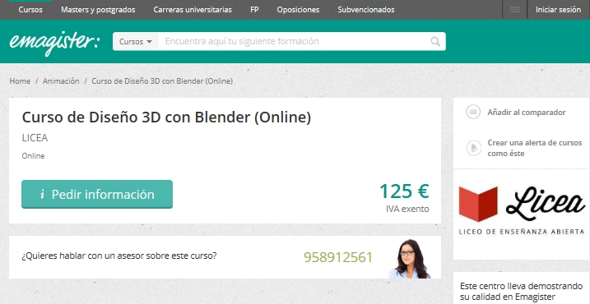
Curso no gratuito 3 sobre la tecnología específica Blender
El siguiente curso es de la plataforma Emagister, el curso se titula “Curso de Diseño 3D con Blender” este curso es impartido por Licea.
Está formado por 7 módulos los cuales te introducen en el funcionamiento de Blender y el modelado 3D.
El curso es online con una duración de 70 horas con un horario flexible.
El nivel del curso es intermedio y el precio es de 125 €.
Tras finalizar el curso te proporcionaran un certificado y entraras en la bolsa de trabajo de Licea.

Slide 10
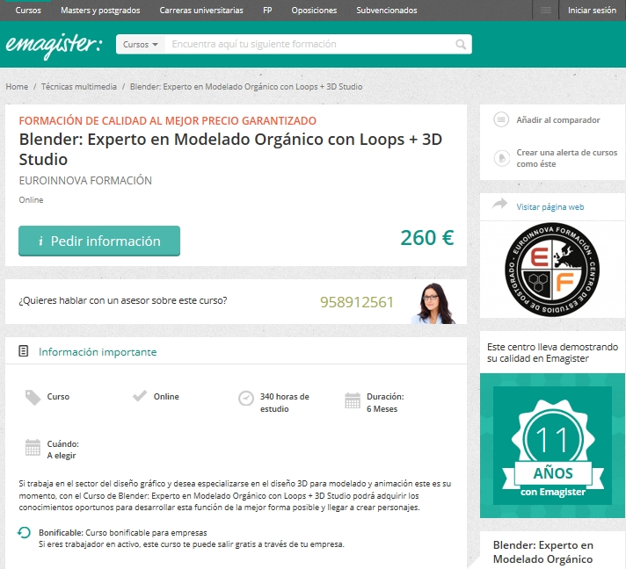
Curso no gratuito 4 sobre la tecnología específica Blender
“Blender: Experto en Modelado Orgánico con Loops + 3D Studio” impartida por Euroinnova Formación – centro de estudios de Postgrado. Guía al alumno paso a paso en la creación de un personaje 3D, desde su diseño inicial en 2D hasta la implementación de huesos y sus animación.
Al finalizar este curso recibirás una doble titulación Expedida por Euroinnova Business school y abalada por la Escuela Superior de Cualificaciones profesionales.
Duración de 6 meses
340 horas
temario se divide en dos partes:
Formada por 6 unidades didácticas
O Formada por 6 módulos cada una de ellos dividido en distintas unidades didácticas.
El precio final del curso es de 260 €.

